Slide 1
Тема занятия: Разработка инструкций по охране труда

Slide 2
ДОКУМЕНТЫ, РЕГЛАМЕНТИРУЮЩИЕ ПОРЯДОК РАЗРАБОТКИ ИНСТРУКЦИЙ ПО ОХРАНЕ ТРУДА
До 31.08.2022г. Постановление Правительства РФ от 27 декабря 2010 г. N 1160
"Об утверждении Положения о разработке, утверждении и изменении нормативных правовых актов, содержащих государственные нормативные требования охраны труда
С 01.09.2022г. Постановление Правительства РФ от 26 февраля 2022 г. N 255
"О разработке, утверждении и изменении нормативных правовых актов федеральных органов исполнительной власти, содержащих государственные нормативные требования охраны труда"
"Методические рекомендации по разработке инструкций по охране труда"
(утв. Минтрудом РФ 13.05.2004)
О разработке работодателем инструкций по охране труда. (Письмо Минтруда России от 30.06.2016 N 15-2/ООГ-2373)

Slide 3
ПОРЯДОК РАЗРАБОТКИ ИНСТРУКЦИИ ПО ОХРАНЕ ТРУДА
1. Анализируется штатное расписание
2. Подготавливается перечень необходимых инструкций
3. Издаётся приказ, с указанием ответственных лиц за разработку инструкций
4. Инструкцию для работников разрабатывает руководитель структурного подразделения
5. Разработанные инструкции проверяются службой охраны труда, а также должностными лицами, о чём делается запись в конце инструкции
6. Инструкция направляется в выборный орган первичной профсоюзной организации, представляющий интересы всех или большинства работников.

Slide 4
ПОРЯДОК РАЗРАБОТКИ ИНСТРУКЦИИ ПО ОХРАНЕ ТРУДА
7. Выборный орган первичной профсоюзной организации не позднее пяти рабочих дней со дня получения проекта указанного локального нормативного акта направляет работодателю мотивированное мнение по проекту в письменной форме.
8. На титульном листе ставятся резолюции о согласовании инструкции с профсоюзной организацией и утверждении руководителем организации
9. Издаётся приказ об утверждении инструкции и установлении срока её действия
10. Инструкция учитывается в службе охраны труда в журнале учёта инструкций по охране труда
11. Инструкция выдаётся в подразделения с записью в журнале учёта выдачи инструкций по охране труда

Slide 5
ПРИ РАЗРАБОТКЕ ИНСТРУКЦИИ ИСПОЛЬЗУЮТСЯ
1. Межотраслевые или отраслевые типовые инструкции по охране труда
2. Межотраслевые или отраслевые правила по охране труда
3. Требования безопасности, изложенные в эксплуатационной и ремонтной документации организаций-изготовителей оборудования
4. Требования безопасности, изложенные в технологической документации организации, с учётом конкретных условий производства
5. Учитываются фактические условия исполнения обязанностей работником

Slide 6
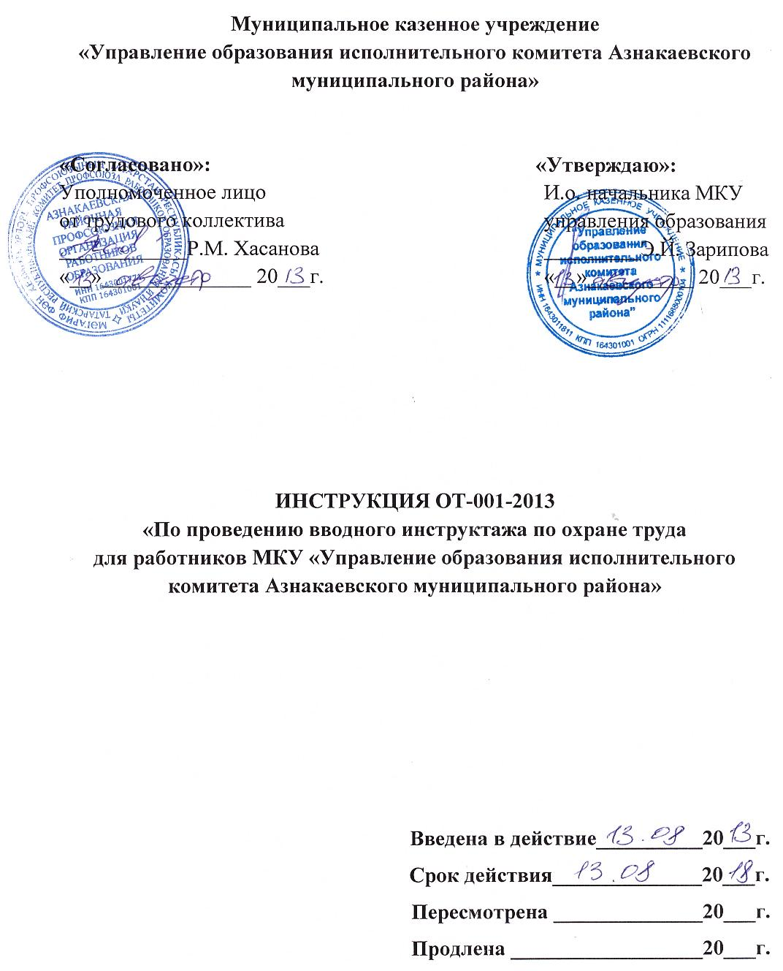

Slide 7
Проект инструкции
До принятия решения
РАБОТОДАТЕЛЬ
ПРОФСОЮЗ
5 дней
Проект инструкции
мотивированное мнение

Slide 8
РАЗДЕЛЫ ИНСТРУКЦИИ
1. Общие требования охраны труда
2. Требования охраны труда перед началом работы
3. Требования охраны труда во время работы
4. Требования охраны труда в аварийных ситуациях
5. Требования охраны труда по окончании работы

Slide 9
Для вводимых в действие новых и реконструированных производств допускается разработка временных инструкций по охране труда. При этом к ним предъявляются те же требования, как и к постоянным, с той разницей, что они подлежат замене на постоянные после окончательного запуска нового или реконструированного производства.

Slide 10
ПЕРЕСМОТР ИНСТРУКЦИЙ
Не реже 1 раза в 5 лет
Досрочно в случае:
а) при пересмотре межотраслевых и отраслевых правил и типовых инструкций по охране труда;
б) при изменении условий труда работников;
в) при внедрении новой техники и технологии;
г) по результатам анализа материалов расследования аварий, несчастных случаев на производстве и профессиональных заболеваний;
д) по требованию представителей органов по труду субъектов Российской Федерации или органов федеральной инспекции труда.
Если условия труда работника не изменились, то приказом работодателя её действие продлевается на следующие 5 лет. Дальнейшего продления инструкций не предусмотрено.

Slide 11
РАЗМЕЩЕНИЕ ИНСТРУКЦИЙ
1 экз. (контрольный) в службе охраны труда
2 экз. в подразделении у руководителя структурного подразделения
3 экз. вывешен в подразделении в доступном месте или выдан непосредственно работнику.
ВАЖНО:
За получение 2 экз. расписывается руководитель подразделения в журнале учёта выдачи инструкций по охране труда, который хранится в службе охраны труда.
На 2 экз. работник ставит свою подпись в ознакомлении.
3 экз. выдаётся под роспись в журнале учёта выдачи инструкций…, который целесообразно вести в подразделении, либо под роспись на обратной стороне 2 экз.

